Slide 1
Тема: Действие электрического тока на организм человека.
Государственное бюджетное профессиональное
образовательное учреждение Краснодарского края «Белореченский индустриально – технологический техникум»
Разработал: преподаватель
Косенко А.А.

Slide 2
Факторы, влияющие на исход поражения электрическим током.
Индивидуальные свойства человека.
-состояние здоровья;
-психическое состояние;
-фактор внимания;
-квалификация.
Параметры электрической цепи.
-величина напряжения;
-род и частота тока.
Условия окружающей среды.
-атмосферные условия;
-концентрация в воздухе различных веществ

Slide 3
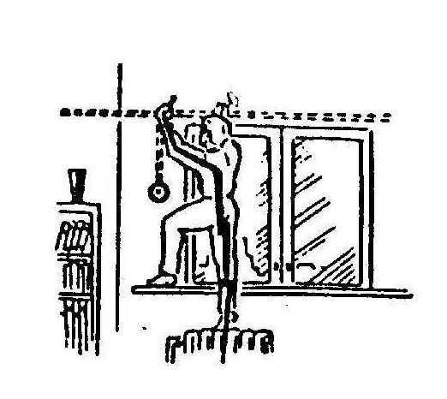
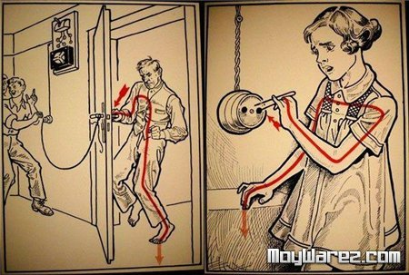
Большое значение в исходе поражения имеет путь тока.
Поражение будет более тяжелым, если на пути тока оказывается сердце, грудная клетка, головной и спинной мозг.
Менее опасным считается путь тока «нога — нога».
«рука — рука»
«рука — ноги»
«рука — рука»
«рука — ноги»

Slide 4
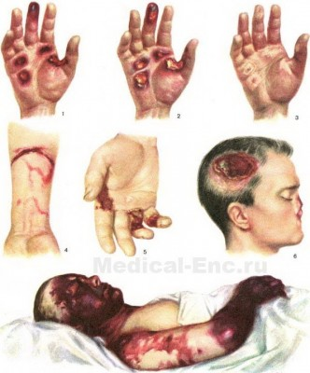
Поражение электрическим током подразделяют на две группы:
Электрический удар
Электрические травмы.
Электрический удар связывают с поражением внутренних органов.
Электрические травмы - с поражением внешних органов.

Slide 5
Действие по силе тока на организм
Сила тока | Действие
0.6 -1.5 мА | легкое дрожание рук
5 -7 мА | судороги в руках
8 - 10 мА | судороги и сильные боли в пальцах и кистях рук
20 - 25 мА | паралич рук, затруднение дыхания
50 - 80 мА 3000 мА и при длительности более 0.1 с | паралич дыхания, при длительности более 3 с – паралич сердца паралич дыхания и сердца, разрушение тканей тела
Следовательно, смертельной следует считать величину тока 0.1 А. С повышением частоты электрического тока более 500 Гц действие его ослабевает.

Slide 6
Действие по силе тока на организм
 | Величина тока | Действие тока
Переменный ток постоянного тока | 1—1,5 мА 5—7 мА | раздражающее действие
Переменный ток постоянного тока | 5—10 мА 10—15 мА | появляется боль в мышцах, сопровождаемая судорожным их сокращением.
Переменный ток постоянного тока | 10—15 мА и выше 50—80 мА | «Неотпускающие токи»
Переменный ток | 25 мА и выше | воздействует не только на мышцы рук и ног, но также и на мышцы грудной клетки, что может привести к параличу дыхания и вызвать смерть
 | 50 мА | вызывает быстрое нарушение работы органов дыхания
 | около 100 мА и более | за короткое время (1—2 с) поражает мышцу сердца и вызывает его фибрилляцию
 | более 5 А | вызывают паралич сердца и дыхания, минуя стадию фибрилляции сердца

Slide 7
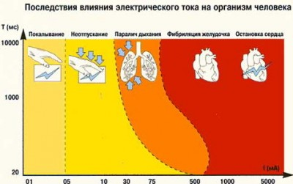
Безопасным считается напряжение 12 В, а при работе в сухих, отапливаемых и вентилируемых помещениях - 36 В.

Slide 8
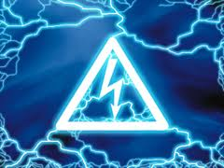
Для защиты от поражения током
Голые провода, шины и другие токоведущие части либо располагают в недоступных местах, либо защищают ограждениями. В некоторых случаях для защиты от прикосновения применяют крышки, короба и т. п.

Slide 9
Правила техники безопасности
При отключении приборов от сети необходимо держаться за штепсельную вилку, придерживая корпус розетки.
Не допускается применение самодельных эл. нагревательных приборов, эл. приборов с открытой спиралью и не зануленных и не заземленных.
Не допускается наступать на оборванные, свешивающиеся или лежащие на земле или полу провода, кабели, тросы, соприкасающиеся с этими проводами или прикасаться к ним.

Slide 10
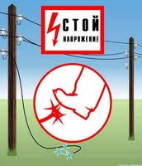
Правила техники безопасности
Не допускается эксплуатация неисправного эл. оборудования, а также эл. оборудования с неисправными или отключенными устройствами аварийного отключения, блокировок защит и сигнализации.
Не оставлять без присмотра включенные в сеть эл. приборы, а также пользоваться ими при возникновении хотя бы одной из следующих неисправностей:
повреждение штепсельного соединения изоляции кабеля ;
нечеткая работа выключателя;
появление дыма и запаха характерного для горячей изоляции;
поломка или появление трещин в корпусе прибора.
При работе с электроинструментом, ручными электрическими
машинами и ручными светильниками необходимо выполнять меры безопасности, изложенные в«Инструкции по охране труда при работе с электроинструментом».

Slide 11
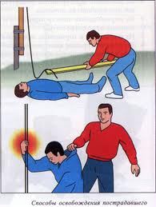
Освобождение от действия электрического тока.

Slide 12
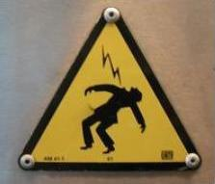
Статистика поражений электрическим током
30 % смертельных случаев - контакт с оборванным или провисшим проводом воздушных линий.
Не подходите ближе 8 метров к проводу, сообщайте о находке в структуру МЧС по телефону 01(112)

Slide 13
Правила безопасности при грозе на местности
Во время грозы необходимо покинуть опасные места: вершины, открытые равнины, берега водоёмов.
Под одиноко стоящим деревом ни в коем случае нельзя прятаться. Потому ,что именно в это дерево, скорее всего, и ударит молния.
Помните, что во время грозы опасно пользоваться сотовым телефонам.
Сотовый телефон во время дождя заземлен через влажное тело человека, которое на мокрой земле становиться проводником электрического тока.

Slide 14
Спасибо за внимание
Спасибо за внимание

